Slide 1
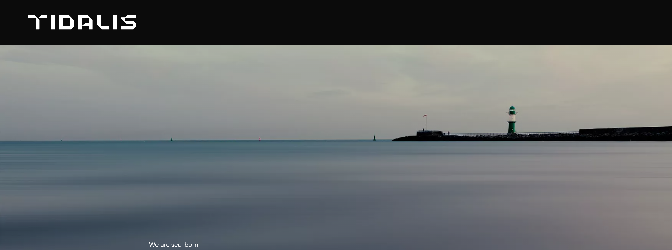
Project 5/6 50% presentatie
Detecteren en lokaliseren van drones
Tom Heijmans, 1079471,
Fabio Wolthuis, 1079471
Ali Haimed, 1103776
Dennis Zejnilovic, 1098617

Slide 2
Inhoudsopgave
De opdrachtgever
Probleemstelling
De opdracht
De scope
Wat we hebben gedaan
Demo
Zitten we op 50%?
Wat gaan we doen?/ De komende 50%

Slide 3

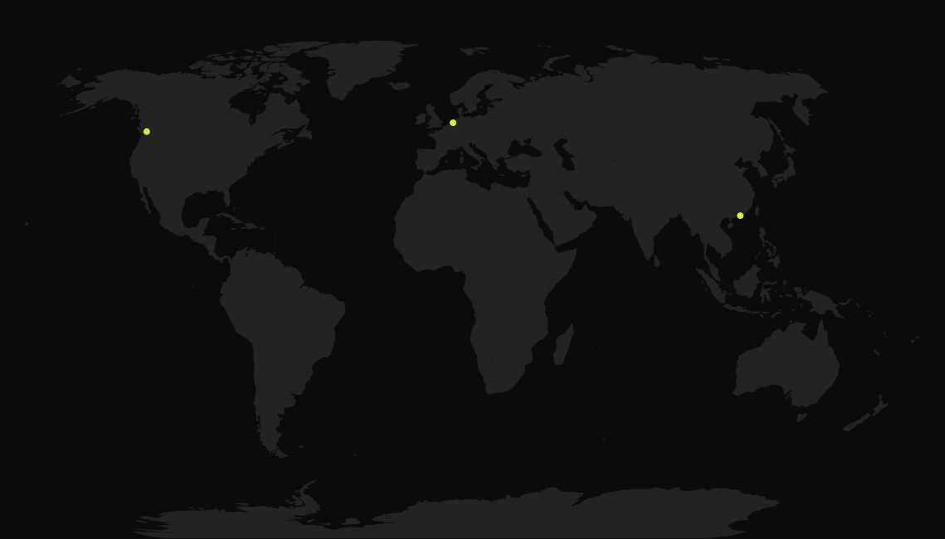
De opdrachtgever
Tidalis
Scheepvaart-gerelateerde
Situational awareness
Martijn Nijënstein
Maarten Tietge

Slide 4
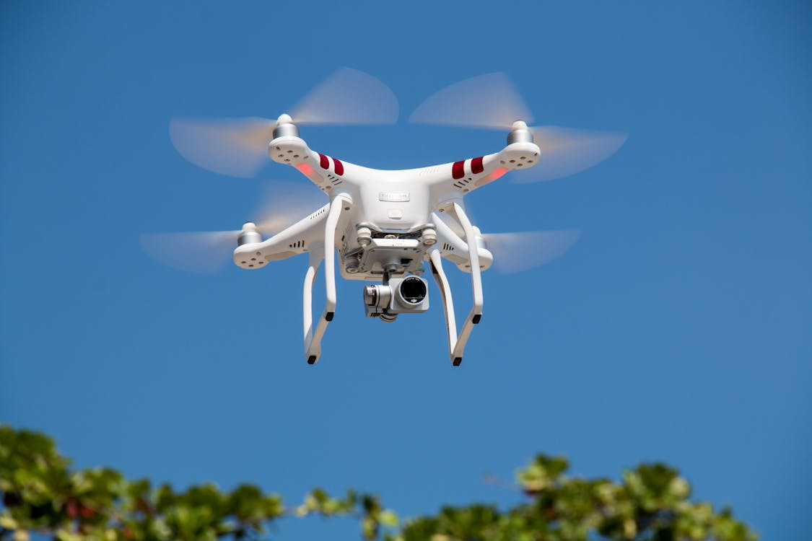
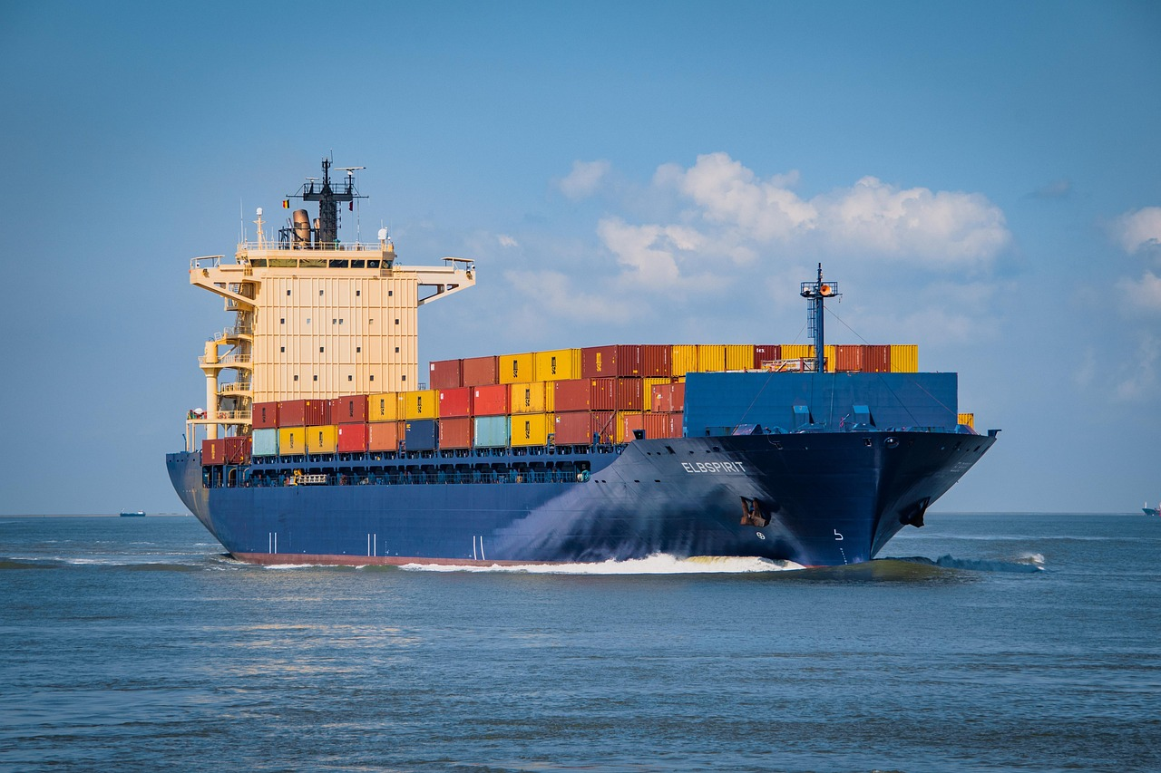
Probleemstelling
Surveillance
Camera’s
Concept
Hoofdvraag:
Hoe kan je met het gebruik van Optische waarneming drones detecteren en lokaliseren?

Slide 5
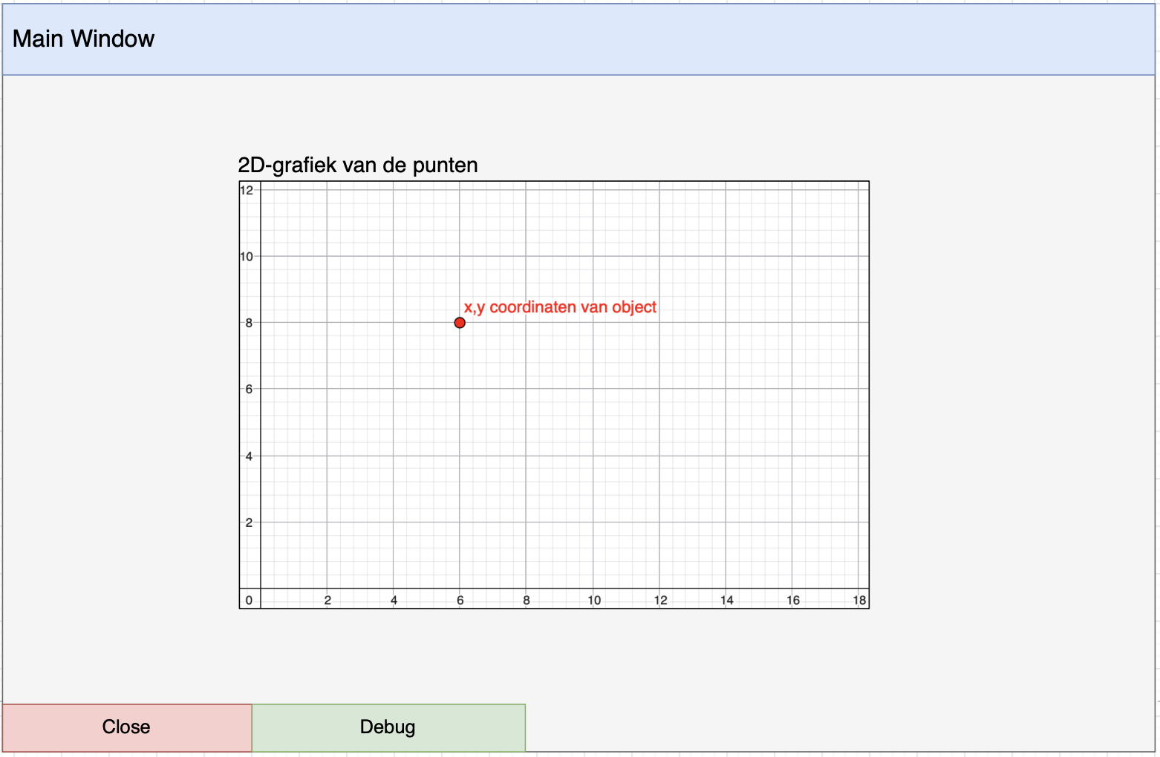
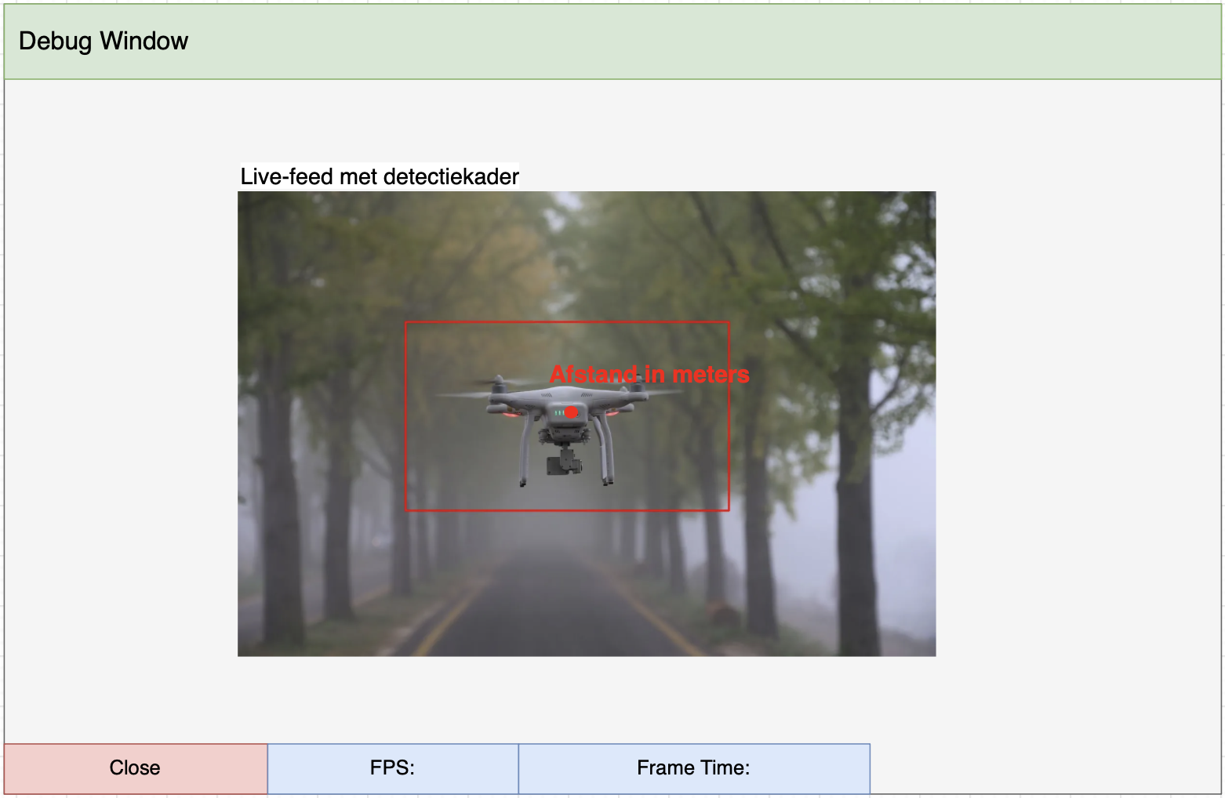
De opdracht
GUI
2D-grafiek
Live-feed
Afstand

Slide 6
De scope
Gesprekken opdrachtgever
Focus op de functionaliteit
Extra’s:
Akoestische waarneming (microfoon)
Nachtzichtcamera’s
3D locatie

Slide 7
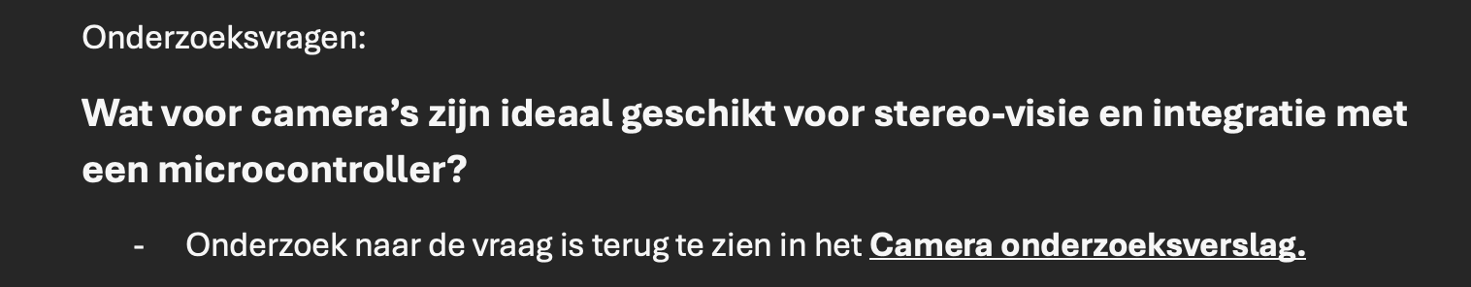
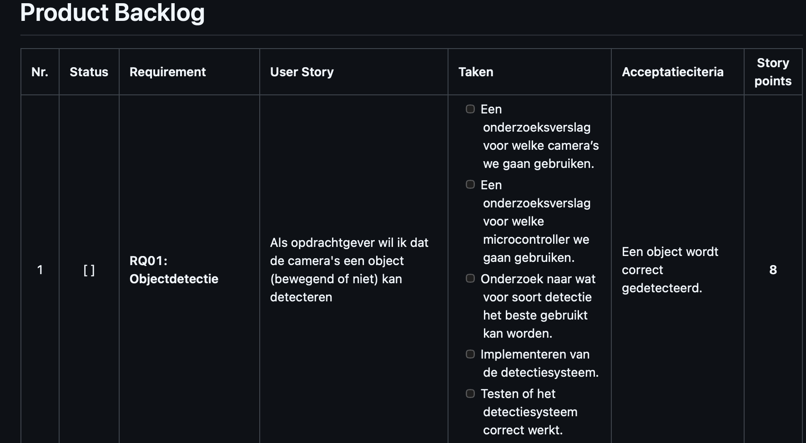
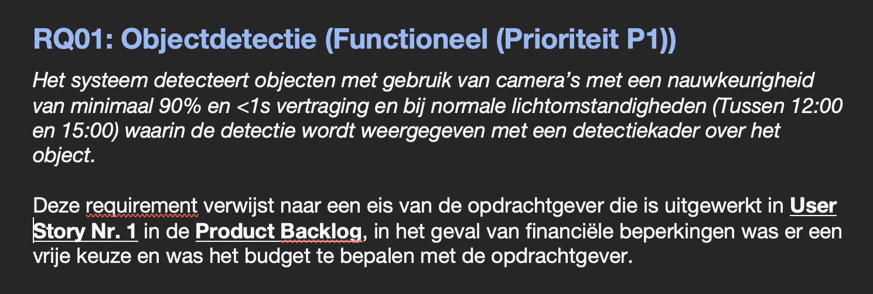
Wat we hebben gedaan
Camera’s
Raspberry PI
Object detectie
Begin afstandsbepaling

Slide 8
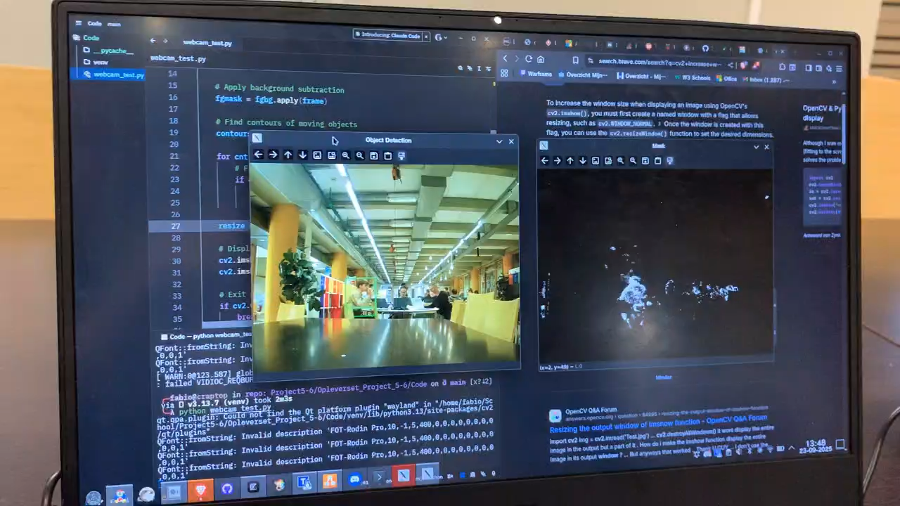

Slide 9
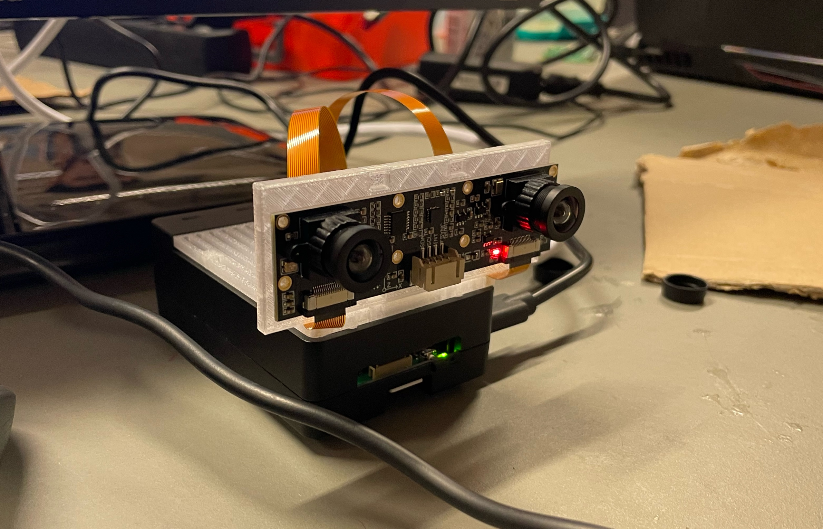
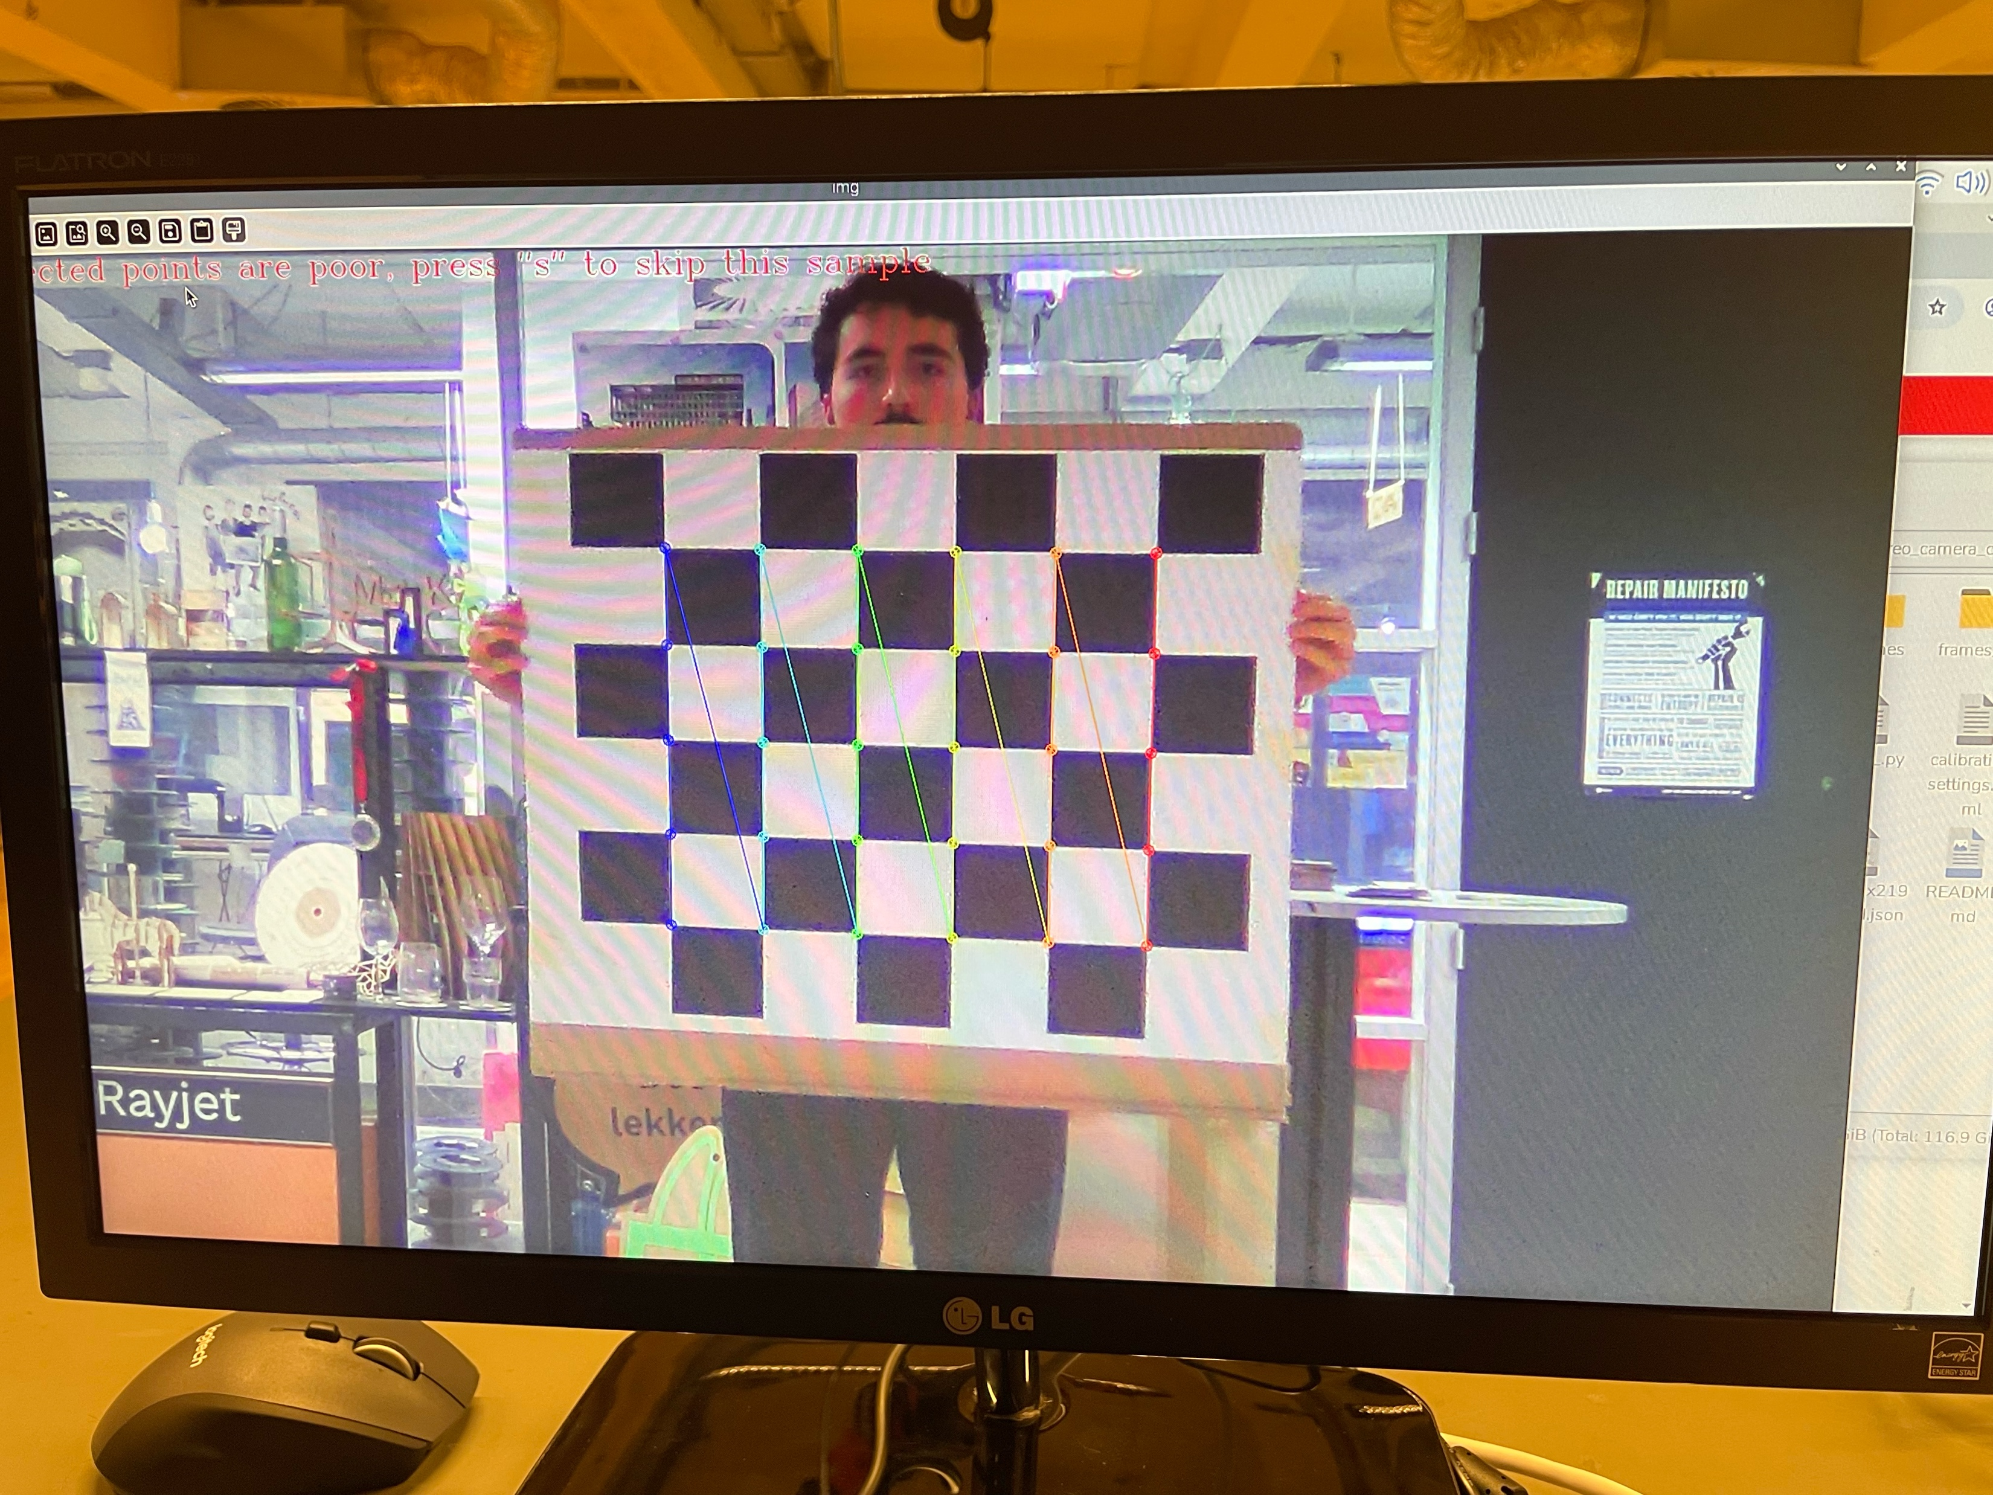
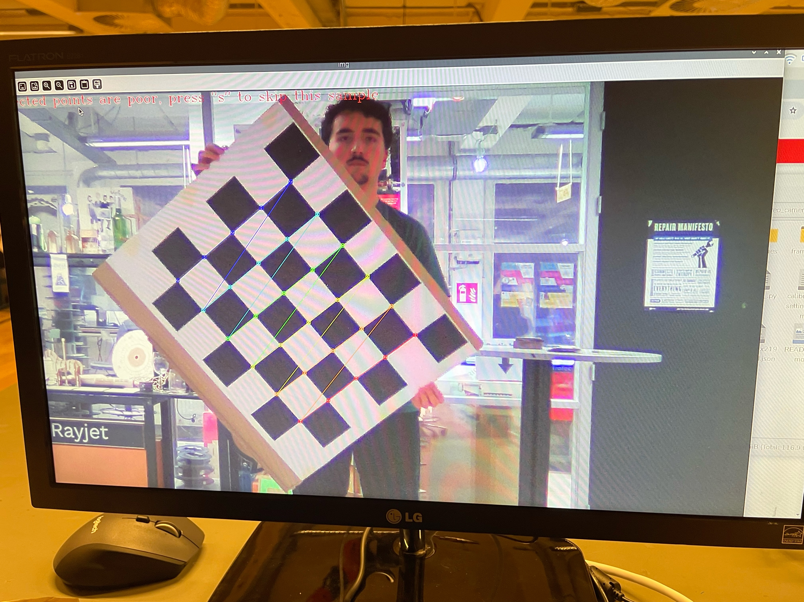

Slide 10
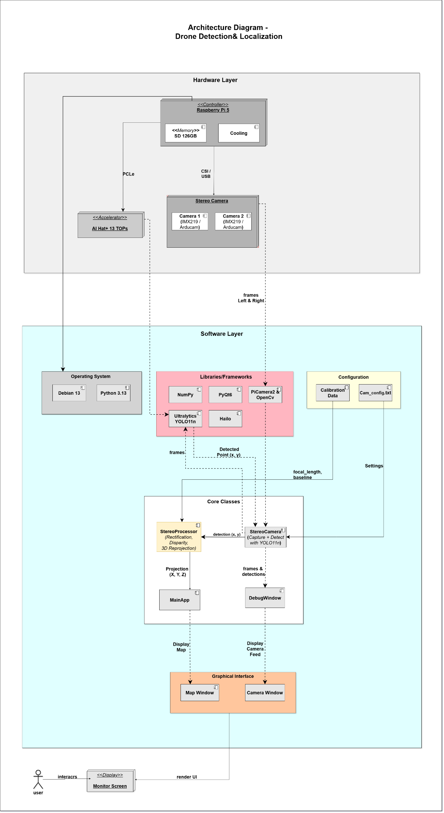
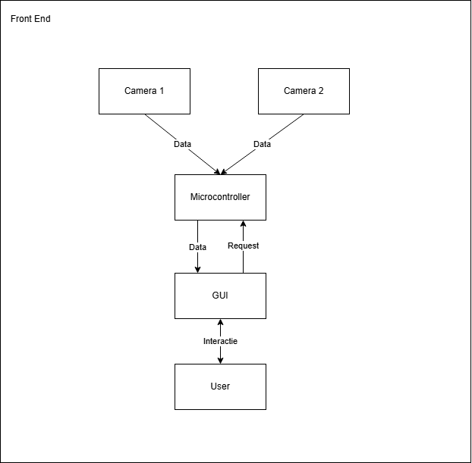
Ontwerpen

Slide 11
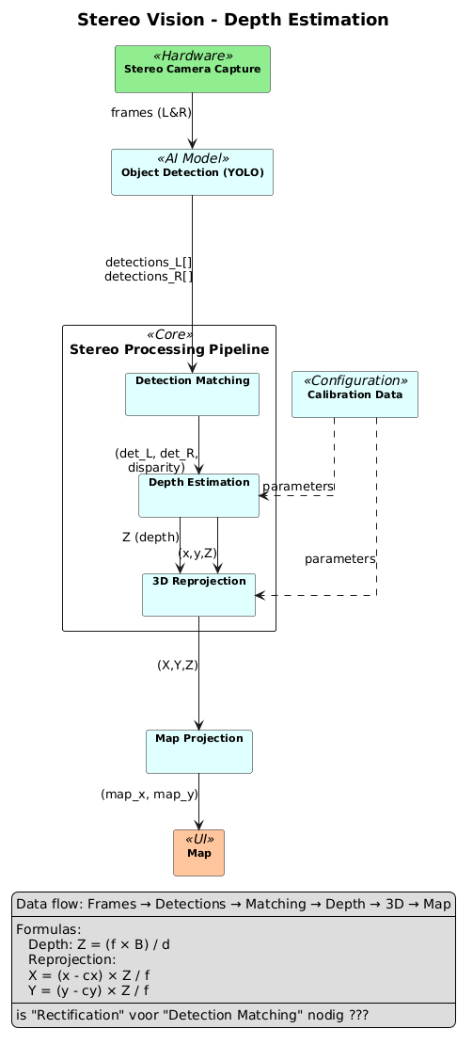
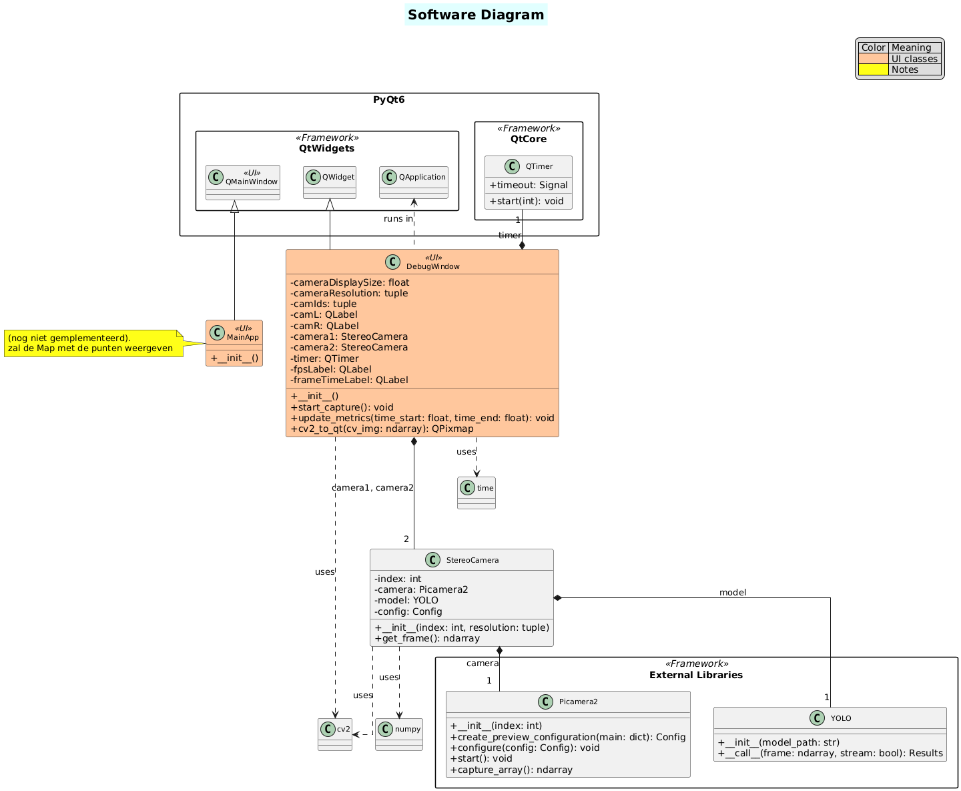
Ontwerpen

Slide 12

Demo

Slide 13
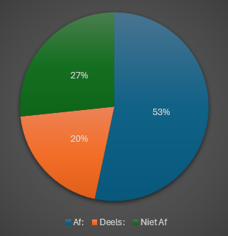
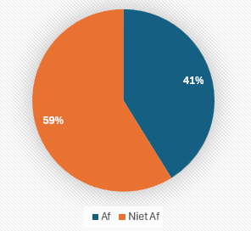
Zitten we op 50%?
Leerdoelen
Taken
Gemiddelde(Af): 47,5%

Slide 14
Wat gaan we doen?/De komende 50%
Kalibreren
2D grafiek
GUI
Documenteren

Slide 15

Vragen?

